Slide 1

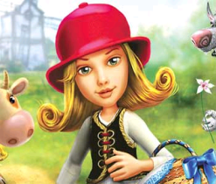
« Красная шапочка идёт в гости»
Конспект занятия по ПДД (старшая группа)

Slide 2
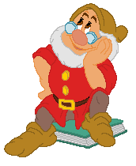
Цель: формировать навыки
безопасного поведения на дороге,
закрепить название некоторых
видов транспорта, закрепить понятие
« улица», «дорога», «тротуар», «проезжая часть»,
их назначение,
уточнить представление и светофора и на
значение каждого его цвета.
Персонажи: Красная шапочка, Волк, Милиционер, Светофор, Мама, Продавец мороженого.

Slide 3

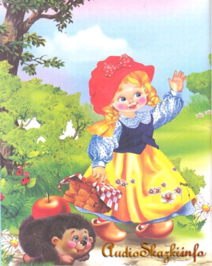
Ход занятия
(Красная шапочка ходит, полевая. Мама укладывает пирожки в корзину)
Мама: Красная шапочка, доченька, я испекла пирожки. Сходи навести бабушку и отнеси ей угощенье. Только будь осторожна, на улице тебя может подстерегать много опасностей. Будь внимательна.
Красная шапочка: Хорошо мамуля. (про себя. Какие еще могут быть опасности на улице? Я ведь уже большая и ничего не боюсь.)

Slide 4
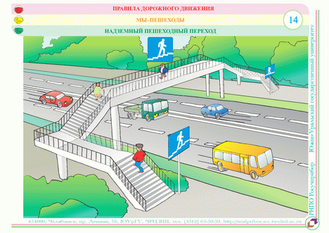
( Красная шапочка берет корзину и отправляется в путь. Улица. Дорога. Едут машины. Тротуар – идут люди.)
Красная шапочка: что это люди идут по такой узкой дорожке? Пойду ка я по широкой.
Notes:
Запрещающие-

Slide 5

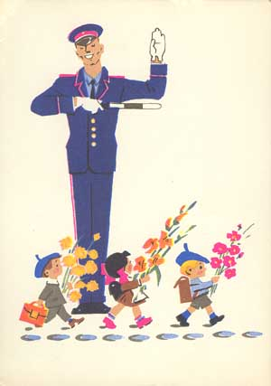

(выходит на проезжую часть. Раздаются сигналы машин. Свист милиционера.)
Милиционер: Кто это нарушает правила дорожного движения? Такая красивая девочка и не знает, где должны ходит пешеходы.

Slide 6
Красная шапочка: А кто такие «пешеходы»?
Милиционер: Ты не знаешь кто такие пешеходы?
Красная шапочка: Нет.
Милиционер: Дети, скажите, пожалуйста Красной шапочке, кто такие пешеходы. Как появилось это слово? Где они должны ходить? (по тротуару). А как называется широкая дорога? (проезжая часть) Для кого нужна проезжая часть?

Slide 7
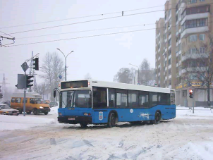
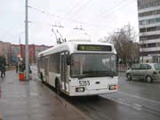
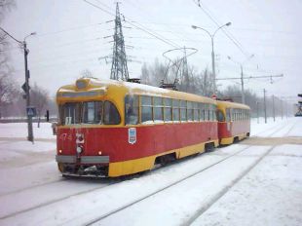
(проезжают машины с изображениями «троллейбуса», «автобуса», «трамвая»)
Красна шапочка: А это что? Как называется?
Милиционер: Я сейчас загадаю загадки, а ребята их отгадают и тогда ты узнаешь, как называется эти транспортные средства.
Удивительный вагон
Посудите сами.
Рельсы в воздухе, а он
Держит их руками. (троллейбус)
«Что за чудо синий дом,
Окна светлые кругом,
Носит обувь из резины,
А питается бензином.» (автобус)
«Коль бензину дашь напиться,
Вмиг помчится колесница.» (автомобиль)
«Две дорожки так узки,
Две дорожки так близки.
И бегут по тем дорожкам
Домики на круглых ножках.» (трамвай)
«Дом по улице идет,
На работу всех ведет.
Не на курьих тонких ножках,
А в резиновых сапожках.» (автобус, троллейбус)
«Спозаранку за окошком
Стук, и звон, и кутерьма.
По прямым стальным дорожкам
Ходят красные дома.» (трамвай)
«Внутри народу много,
А на спине два рога.» (троллейбус).

Slide 8
Милиционер: Видишь, девочка, какие ребята молодцы, все знают. А как вы думаете, ребята, зачем тротуар сделан выше проезжей части? Ребята, почему пешеходы не должны ходит по проезжей части?
Ну что, Красная шапочка, поняла теперь, кто такие пешеходы и где они должны ходить?
Красная шапочка: Да. Я поняла. Значит я – пешеход и должна ходит по тротуару.

Slide 9
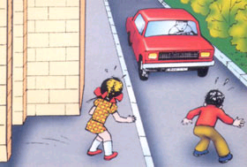
(Милиционер отдает честь и уходит. Красная шапочка идет дальше. Через дорогу видит продавца мороженого).
Красная шапочка: Ой, хочу мороженого.
(красная шапочка бросается через дорогу. Скрип тормозов. Машины сигналят и появляется милиционер).
Милиционер: Это опять ты?
Красная шапочка: А что это я? Я – ничего. А что они (показывает на машины) не могут остановиться, когда я дорогу перехожу?
Милиционер: Ребята, объясните, пожалуйста, Красной шапочке можно ли где попало переходить дорогу? (Нет только там, где разрешено). А как узнать это место? (по полоскам). Зачем нужны полоски? (Чтобы пешеходы сразу заметили, где переходить улицу и чтобы водитель видел издалека. Здесь может появиться пешеход и притормозить.) А где еще можно переходить улицу? (по подземному переходу)
Поняла, Красная шапочка.
Красная шапочка: Да. Я все поняла. (побежала к «зебре»)

Slide 10
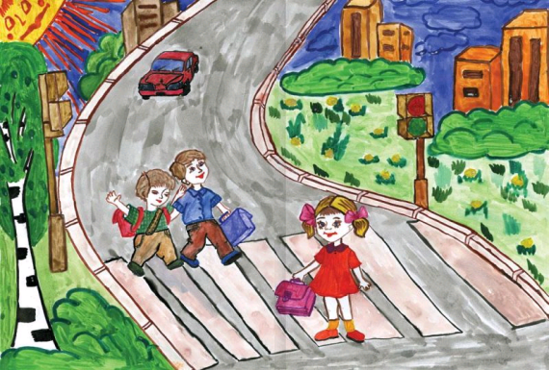
Милиционер: Стой, Красная шапочка.
Красная шапочка: Ну что еще?
Милиционер: Ребята, скажите Красной шапочке, можно ли сразу переходит дорогу по «зебре»? А как правильно переходить дорогу?
(берет ее за руки и ведет к «зебре»)
Красная шапочка, подойди и внимательно посмотри на дорогу, не сходя с тротуара. Сначала посмотри налево. Свободна ли дорога? Потом иди быстро, но не беги. Посередине дороги остановись и посмотри направо. Если нет машин, то иди.
(милиционер переводит Красную шапочку через дорогу. Красная шапочка покупает мороженое и идет дальше. Вдруг появляется волк).

Slide 11
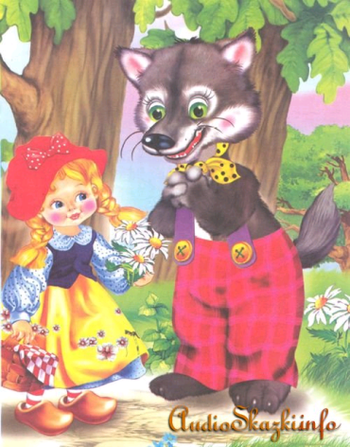
Волк: Красная шапочка, привет. И куда это ты направляешься? И чем это вкусным пахнет из твоей корзинки?
Красная шапочка: Здравствуй, волк. Иду к бабушке и несу ей пирожки.
Волк: А пирожки, наверное, вкусные.
(вот бы мне один пирожок. Вот бы мне всю корзину.)
Давай-ка я тебе помогу донести корзину. Она, наверное, тяжелая.
Красная шапочка: Какой ты добрый, волк. Спасибо (волк берет дорогу и перебегает через дорогу).

Slide 12
Красная шапочка: Куда, ты, стой. (хочет догнать волка, но не может перейти дорогу. Машины едут, не останавливаясь. Красная шапочка плачет)
Ну что делать? Где эта зебра?
(появляется милиционер)
Милиционер: Что случилось Красная шапочка? Почему ты плачешь?
Красная шапочка: Волк отнял у меня корзину с пирожками и убежал. А я не могу догнать его. Машины все едут и едут и никакой «зебры» не видят.

Slide 13
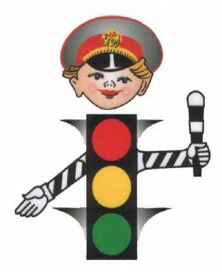
Милиционер: Я знаю как тебе помочь. Бывают в городах улицы, по которым машины все едут и едут. Можно стоять с утра до ночи. Но здесь помогает…. Отгадай загадку и узнай, что тебе поможет.
«У дороги, словно в сказке,
На столбе живет трехглазка.
Все мигает и мигает,
Не на миг не засыпает.»
(светофор)
Красная шапочка: Помогите мне, ребята.
(дети помогают отгадать загадку. Милиционер подводит
Красную шапочку к светофору)
Милиционер: Чтоб тебе помочь
Путь пройти опасный
Горит и день, и ночь
Зеленый, желтый, красный.
Светофор: Если цвет зажегся красный,
Значить, двигаться опасно.
Цвет зеленый говорит:
«Проходите, путь открыт!»
Желтый цвет – предупрежденье
Жди сигнала для движения.
Милиционер: Вот смотри, Красная шапочка, загорелся зеленый, можешь идти. Догоняй волка.
Красная шапочка: Спасибо большое!

Slide 14
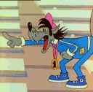
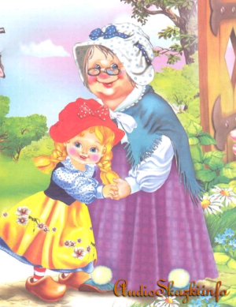
(Красная шапочка идет дальше. Навстречу волк, весь перебинтованный, хромает)
Красная шапочка: Что с тобой случилось?
Волк: Да вот перебегал дорогу в не положенном месте.
Красная шапочка: Все понятно, ты не знаешь правила дорожного движения.
Волк: (язвительно) а, ты, конечно, знаешь.
Красная шапочка: Теперь кое-что знаю. А если что-то забуду или что-то не буду знать, то спрошу у взрослых.. я теперь поняла, что на дороге подстерегает очень много опасностей. Чтобы не попасть в неприятные ситуации, надо знать правила дорожного движения. И тебе, волк, советую их изучить.
Волк: Понял, понял. Прости меня. На забери свою корзину.
Красная шапочка: А давай, волк, пошли вместе к моей бабушке в гости.
А по дороге я расскажу тебе, как надо вести себя на дороге.
(Красная шапочка и Волк прощаются и уходят).

